Slide 1

换个角度认识和对待我们的事业
—参加教育部第157期高校骨干辅导员培训班学习体
第七章 中断系统
主讲人：漆强
ytqiqiang@163.com

Slide 2
本章内容
中断概述
HAL库的中断处理流程
外部中断的数据类型及接口函数
任务实践

Slide 3
教学目标
掌握中断的基本概念和作用
了解HAL库的中断处理流程
熟练运用外部中断进行程序设计

Slide 4
换个角度认识和对待我们的事业
—参加教育部第157期高校骨干辅导员培训班学习体
7.1 中断概述

Slide 5
换个角度认识和对待我们的事业
—参加教育部第157期高校骨干辅导员培训班学习体
1 中断相关的基本概念

Slide 6
EXTI
学生管理工作
数据传输方式
中国情怀
处理器和外部设备的数据传输方式
无条件传输
查询方式
中断方式
直接存储器访问
处理器不必了解外部设备状态，直接进行数据传输，用于指示灯和按键等简单设备
传输前，一方先查询另一方的状态，若已经准备好就传输，否则就继续查询
一方通过申请中断的方式与另一方进行数据传输，收发双方可以并行工作
处理器内部建立片内外设和内存之间的数据传输通道，传输过程不需要处理器参与
2016年全国辅导员工作精品项目 -- 南昌大学“卓越”辅导员培养工程建设

Slide 7
EXTI
学生管理工作
中断概念
中断全过程
中国情怀
1
当CPU在处理某一事件A时，发生了另一事件B，请求CPU迅速去处理
中断发生
2
中断处理
CPU暂停当前的工作，转去处理事件B
3
当CPU将事件B处理完毕后，再回到事件A中被暂停的地方继续处理事件A
中断返回
整个过程称为中断
2016年全国辅导员工作精品项目 -- 南昌大学“卓越”辅导员培养工程建设

Slide 8
EXTI
学生管理工作
中断程序执行过程示意图
示意图
中国情怀
后台
主程序
前台
中断服务程序
执行主程序
中断响应
中断请求
执行
具体任务
断点
当前指令执行完后下一条指令所在的地址
继续执行主程序
中断返回
2016年全国辅导员工作精品项目 -- 南昌大学“卓越”辅导员培养工程建设

Slide 9
EXTI
学生管理工作
中断的作用
中国情怀
速度匹配
01
分时操作
02
实时响应
03
可靠性高
04
可以解决快速的CPU与慢速的外部设备之间传送数据的矛盾
CPU可以分时为多个外部设备服务，提高计算机的利用率
CPU能够及时处理应用系统的随机事件，增强系统的实时性
CPU可以处理设备故障及掉电等突发事件，提高系统可靠性
2016年全国辅导员工作精品项目 -- 南昌大学“卓越”辅导员培养工程建设

Slide 10
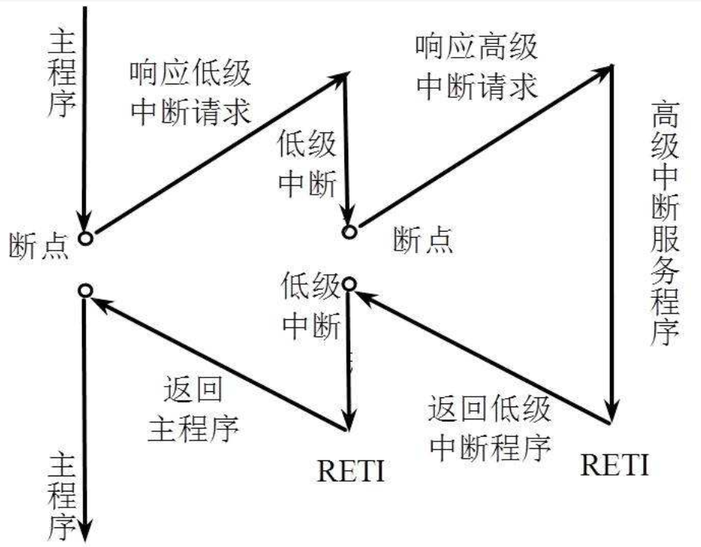
EXTI
学生管理工作
中断优先级
中国情怀
处理器根据不同中断的重要程度设置不同的优先等级。
不同优先级中断的处理原则是：高级中断可以打断低级中断；低级中断不能打断高级中断。
中断嵌套
2016年全国辅导员工作精品项目 -- 南昌大学“卓越”辅导员培养工程建设

Slide 11
EXTI
学生管理工作
中断向量
中国情怀
中断服务程序
在响应一个特定中断的时候，处理器会执行一个函数，该函数一般称为中断处理程序或者中断服务程序
中断向量和中断向量表
中断向量 ：中断服务程序在内存中的入口地址称为中断向量。
中断向量表：把系统中所有的中断向量集中起来放到存储器的某一区
域内，这个存放中断向量的存储区就叫中断向量表

Slide 12
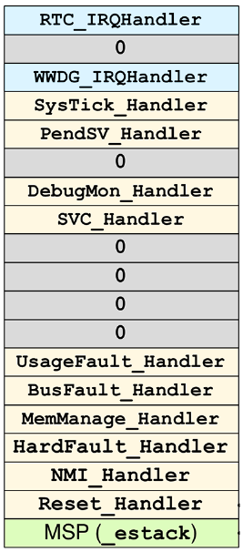
EXTI
学生管理工作
STM32的中断向量表
中断向量表
中国情怀
中断向量表可以类比为存放在代码区0地址开始的一个数组，每个数组元素占用4个字节。
中断服务函数的地址作为数组元素的内容，数组元素的下标相当于每一个中断的编号。
发生中断时，根据中断编号查询中断向量表，根据表里面的地址找到中断服务函数，从而实现整个中断的响应过程。

Slide 13
EXTI
学生管理工作
startup_stm32f411xe.s
启动文件
中国情怀
__Vectors DCD __initial_sp ; Top of Stack
DCD Reset_Handler ; Reset Handler
DCD NMI_Handler ; NMI Handler
DCD HardFault_Handler ; Hard Fault Handler
DCD MemManage_Handler ; MPU Fault Handler
DCD BusFault_Handler ; Bus Fault Handler
DCD UsageFault_Handler ; Usage Fault Handler
. . .
; External Interrupts
. . .
DCD EXTI0_IRQHandler ; EXTI Line0
DCD EXTI1_IRQHandler ; EXTI Line1
DCD EXTI2_IRQHandler ; EXTI Line2
DCD EXTI3_IRQHandler ; EXTI Line3
DCD EXTI4_IRQHandler ; EXTI Line4
类似于数组的定义
各个中断源对应的中断服务程序
2016年全国辅导员工作精品项目 -- 南昌大学“卓越”辅导员培养工程建设

Slide 14
EXTI
学生管理工作
查找中断向量的过程
查找中断向量
中国情怀
01
02
03
编号
查表
执行
计算机系统对每一个中断源进行编号，这个号码称为中断类型号
根据中断类型号，到中断向量表中找到对应的表项
取出表项内容，即该中断源对应的中断服务程序地址，进入该程序执行相应操作
2016年全国辅导员工作精品项目 -- 南昌大学“卓越”辅导员培养工程建设

Slide 15
EXTI
学生管理工作
中断响应过程
中国情怀
步骤 1
步骤 2
步骤 3
中断源发出中断请求
判断处理器是否允许中断，以及该中断源是否被屏蔽
中断优先级排队
步骤 6
步骤 5
步骤 4
恢复被保护的状态，执行中断返回指令，回到被中断的程序
执行中断服务程序
处理器暂停当前程序，保护断点地址和处理器的当前状态，根据中断类型号，查找中断向量表，转到对应的中断服务程序
2016年全国辅导员工作精品项目 -- 南昌大学“卓越”辅导员培养工程建设

Slide 16
换个角度认识和对待我们的事业
—参加教育部第157期高校骨干辅导员培训班学习体
2 STM32微控制器中断系统

Slide 17
EXTI
学生管理工作
中断和异常
基本概念
中国情怀
中断
中断是由内核外部产生的，一般由硬件引起，比如外设中断和外部中断等
异常
异常通常是内核自身产生的，大多是软件引起的，比如除法出错异常、预取值失败等
2016年全国辅导员工作精品项目 -- 南昌大学“卓越”辅导员培养工程建设

Slide 18
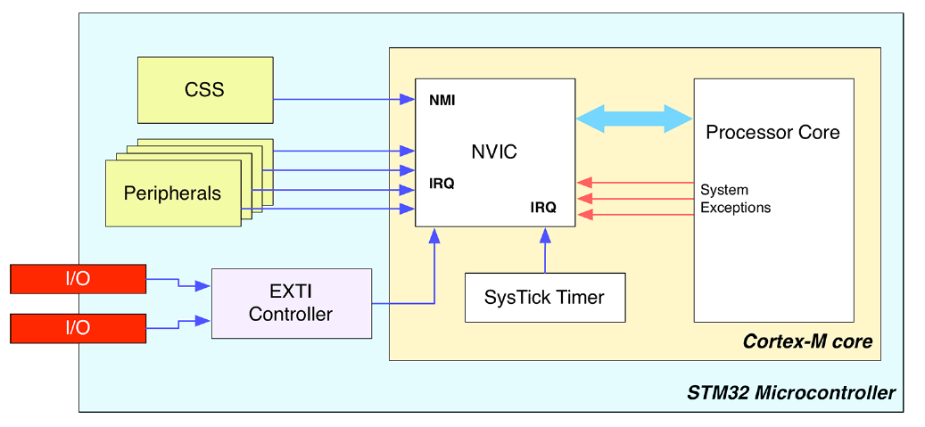
EXTI
学生管理工作
嵌套向量中断控制器
NVIC
中国情怀
NVIC属于Cortex-M内核的组件，管理所有的中断和异常，为中断源分配中断通道
外设中断
中断
异常
异常
外部中断
2016年全国辅导员工作精品项目 -- 南昌大学“卓越”辅导员培养工程建设

Slide 19
EXTI
学生管理工作
中断通道
中国情怀
中断通道
微控制器片内集成了很多外设，对于单个外设而言，它通常具备若干个可以引起中断的中断源，而该外设的所有中断源只能通过指定的中断通道向内核申请中断。
以STM32F411芯片为例，它支持68个中断通道，已经固定分配给相应的片内外设。由于中断源数量较多，而中断通道有限，会出现多个中断源共享同一个中断通道的情况。
2016年全国辅导员工作精品项目 -- 南昌大学“卓越”辅导员培养工程建设

Slide 20
EXTI
学生管理工作
中断优先级
中国情怀
NVIC中有一个8位中断优先级寄存器NVIC_IPR，理论上可以配置0~255共256级中断
STM32只使用了其中的高4位，并分成抢占优先级和子优先级
多个中断同时提出中断申请时：先比较抢占优先级，抢占优先级高的中断先执行。如果抢占优先级相同，则比较子优先级。
二者都相同时，比较中断编号。编号越小，优先级越高。
中断嵌套
中断编号位于芯片头文件中
2016年全国辅导员工作精品项目 -- 南昌大学“卓越”辅导员培养工程建设

Slide 21
EXTI
学生管理工作
STM32中断优先级分组
优先级分组
中国情怀
优先级分组 | 抢占优先级 | 子优先级
第0组：NVIC_PriorityGroup_0 | 无 | 4位/16级（0~15）
第1组：NVIC_PriorityGroup_1 | 1位/2级（0~1） | 3位/8级（0~7）
第2组：NVIC_PriorityGroup_2 | 2位/4级（0~3） | 2位/4级（0~3）
第3组：NVIC_PriorityGroup_3 | 3位/8级（0~7） | 1位/2级（0~1）
第4组：NVIC_PriorityGroup_4 | 4位/16级（0~15） | 无
HAL库初始化函数HAL_Init将优先级分组设置为第4组，即有0～15，共16级抢占优先级，没有子优先级。编号越小的优先级越高：0号为最高，15号为最低。
2016年全国辅导员工作精品项目 -- 南昌大学“卓越”辅导员培养工程建设

Slide 22
EXTI
学生管理工作
外部中断控制器
EXTI
中国情怀
管理23个外部中断线（EXTI Line）
0～15号外部中断线用于由GPIO引脚触发的外部中断
16～22号外部中断线用于RTC闹钟事件、以太网唤醒事件和USB唤醒事件等
当对应GPIO引脚与外部中断线连接后，GPIO引脚才具备外部中断的功能，可以设置外部中断的触发方式
2016年全国辅导员工作精品项目 -- 南昌大学“卓越”辅导员培养工程建设

Slide 23
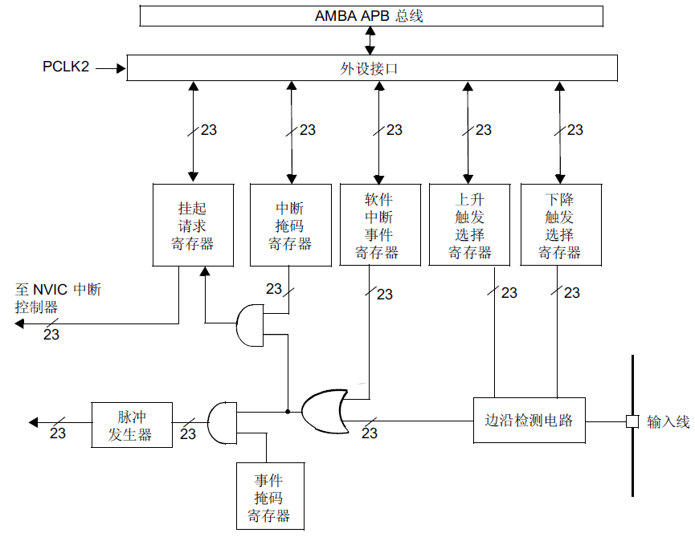
外部中断控制器
结构框图
至NVIC分配的中断通道
6
5
4
软件
中断
通过寄存器配置和I/O引脚相连
置位中断标志
中断屏蔽
3
2
1
1
根据用户的配置，检测边沿变化，当检测到有效的边沿变化时输出信号“1”
2016年全国辅导员工作精品项目 -- 南昌大学“卓越”辅导员培养工程建设

Slide 24
EXTI
学生管理工作
GPIO引脚的外部中断触发方式
GPIO引脚
中国情怀
STM32
上升沿触发
GPIOx
下降沿触发
双边沿触发
2016年全国辅导员工作精品项目 -- 南昌大学“卓越”辅导员培养工程建设

Slide 25
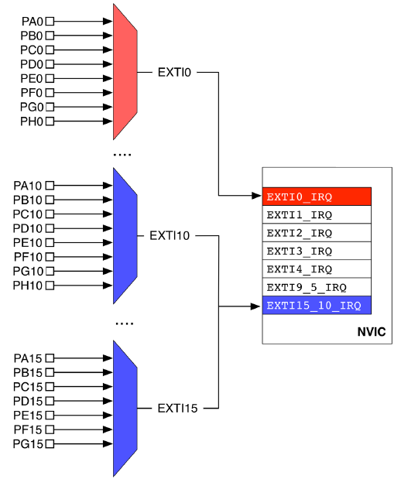
EXTI
学生管理工作
引脚分组
中国情怀
引脚分组
尾号相同的引脚一组，接入1个外部中断线
同组引脚只能有一个设置为外部中断功能
中断通道
EXTI0~EXIT4分别具有独立的中断通道
EXTI5~EXIT9共享同一个中断通道
EXTI10~EXIT15共享同一个中断通道
2016年全国辅导员工作精品项目 -- 南昌大学“卓越”辅导员培养工程建设

Slide 26
换个角度认识和对待我们的事业
—参加教育部第157期高校骨干辅导员培训班学习体
7.2 HAL库的中断处理流程

Slide 27
换个角度认识和对待我们的事业
—参加教育部第157期高校骨干辅导员培训班学习体
1 HAL库的中断封装

Slide 28
EXTI
编程步骤
中断程序的编程步骤
1. 设置中断触发条件
2. 设置中断优先等级
在STM32CubeMX中完成
3. 使能外设中断
HAL库的接口函数完成
4. 清除中断标志
5. 编写中断服务程序
2016年全国辅导员工作精品项目 -- 南昌大学“卓越”辅导员培养工程建设

Slide 29
EXTI
HAL库封装
HAL库对中断的封装处理
PPP代表外设名称
一：统一规定处理各个外设的通用中断处理程序HAL_PPP_IRQHandler
二：在通用中断处理程序HAL_PPP_IRQHandler完成了中断标志的判断和清除
由外设初始化、中断、处理完成/出错触发的函数
三：将中断中需要执行的操作以回调函数的形式提供给用户
2016年全国辅导员工作精品项目 -- 南昌大学“卓越”辅导员培养工程建设

Slide 30
EXTI
学生管理工作
回调函数的概念及作用
回调函数
中国情怀
回调函数是一个通过函数指针调用的函数。如果把函数的指针（地址）作为参数传递给另一个函数，当这个指针被用来调用其所指向的函数时，我们就说这是回调函数。
回调函数的本质就是函数指针的应用，主要作用是实现与库函数的解耦操作。在回调过程中，主程序把回调函数像参数一样传入库函数。这样一来，只要我们改变传进库函数的参数，就可以实现不同的功能，并且丝毫不需要修改库函数的实现。
2016年全国辅导员工作精品项目 -- 南昌大学“卓越”辅导员培养工程建设

Slide 31
EXTI
学生管理工作
由CubeMX生成的MDK工程中与中断相关的编程文件
启动文件
中国情怀
启动文件：startup_stm32fxxx.s
该文件存放在MDK-ARM组中。在该文件中，预先为每个中断编写了一个中断服务程序，只是这些中断服务程序都是死循环，目的只是初始化中断向量表；
中断服务程序的属性定义为“weak”。weak属性的函数表示：如果该函数没有在其他文件中定义，则使用该函数；如果用户在其他地方定义了该函数，则使用用户定义的函数。
2016年全国辅导员工作精品项目 -- 南昌大学“卓越”辅导员培养工程建设

Slide 32
EXTI
学生管理工作
由CubeMX生成的MDK工程中与中断相关的编程文件
中断文件
中国情怀
中断服务程序文件：stm32fxxx_it.c
该文件存放在User组中，用于存放各个中断的中断服务程序；
在使用CubeMX软件进行初始化配置时，如果使能了某一个外设的中断功能，那么在生成代码时，相对应的外设中断处理程序HAL_PPP_IRQHandler就会自动添加到该文件中，用户只需要在该函数中添加相应的中断处理代码即可。
2016年全国辅导员工作精品项目 -- 南昌大学“卓越”辅导员培养工程建设

Slide 33
换个角度认识和对待我们的事业
—参加教育部第157期高校骨干辅导员培训班学习体
2 外部中断处理流程

Slide 34
EXTI
学生管理工作
以外部中断为例分析HAL库的中断处理流程
任务模拟
中国情怀
假设微控制器芯片为STM32F411，设置引脚PC0和PC13为外部中断功能。
当引脚PC0或PC13出现脉冲边沿时，将触发外部中断。
2016年全国辅导员工作精品项目 -- 南昌大学“卓越”辅导员培养工程建设

Slide 35
GPIO-EXTI
学生管理工作
HAL库外部中断处理流程
处理流程
中国情怀
01
中断跳转
跳转到该中断所对应的中断服务程序
2016年全国辅导员工作精品项目 -- 南昌大学“卓越”辅导员培养工程建设

Slide 36
EXTI
学生管理工作
外部中断所对应的中断服务程序
ISR
中国情怀
引脚PC0对应的
外部中断服务程序
外部中断线 | 中断服务程序的函数名称
外部中断线0(EXTI Line 0) | EXTI0_IRQHandler
外部中断线1(EXTI Line 1) | EXTI1_IRQHandler
外部中断线2(EXTI Line 2) | EXTI2_IRQHandler
外部中断线3(EXTI Line 3) | EXTI3_IRQHandler
外部中断线4(EXTI Line 4) | EXTI4_IRQHandler
外部中断线5～9(EXTI Line[9:5] ) | EXTI9_5_IRQHandler
外部中断线10～15(EXTI Line[15:10] ) | EXTI15_10_IRQHandler
引脚PC13对应的
外部中断服务程序
2016年全国辅导员工作精品项目 -- 南昌大学“卓越”辅导员培养工程建设

Slide 37
EXTI
学生管理工作
HAL库外部中断处理流程
处理流程
中国情怀
01
02
中断跳转
跳转到该中断所对应的中断服务程序
执行中断服务程序
执行在stm32f4xx_it.c文件中对应的中断服务程序
2016年全国辅导员工作精品项目 -- 南昌大学“卓越”辅导员培养工程建设

Slide 38
stm32f4xx_it.c文件中的外部中断服务程序
/*
* @brief This function handles EXTI line0 interrupt.
*/
void EXTI0_IRQHandler(void)
{
HAL_GPIO_EXTI_IRQHandler(GPIO_PIN_0); // 调用外部中断通用处理函数
}
/*
* @brief This function handles EXTI line[15:10] interrupts.
*/
void EXTI15_10_IRQHandler(void)
{
HAL_GPIO_EXTI_IRQHandler(GPIO_PIN_13); // 调用外部中断通用处理函数
}
ISR
中国情怀
外部中断通用处理函数
外部中断通用处理函数
2016年全国辅导员工作精品项目 -- 南昌大学“卓越”辅导员培养工程建设

Slide 39
GPIO-EXTI
学生管理工作
HAL库外部中断处理流程
处理流程
中国情怀
01
02
中断跳转
03
跳转到该中断所对应的中断服务程序
执行中断服务程序
执行在stm32f4xx_it.c中对应的中断服务程序
执行外部中断通用处理函数
判断中断标志并清除，调用外部中断回调函数
2016年全国辅导员工作精品项目 -- 南昌大学“卓越”辅导员培养工程建设

Slide 40
stm32f4xx_hal_gpio.c文件中的外部中断通用处理函数
1. /*
2. * @brief This function handles EXTI interrupt request.
3. * @param GPIO_Pin Specifies the pins connected EXTI line
4. * @retval None
5. */
6. void HAL_GPIO_EXTI_IRQHandler(uint16_t GPIO_Pin)
7. {
/* EXTI line interrupt detected */
9. if(__HAL_GPIO_EXTI_GET_IT(GPIO_Pin) != RESET) // 检测中断标志
10. {
11. __HAL_GPIO_EXTI_CLEAR_IT(GPIO_Pin); // 清除中断标志
12. HAL_GPIO_EXTI_Callback(GPIO_Pin); // 调用回调函数
13. }
14. }
ISR
中国情怀
2016年全国辅导员工作精品项目 -- 南昌大学“卓越”辅导员培养工程建设

Slide 41
EXTI
学生管理工作
HAL库外部中断处理流程
处理流程
中国情怀
01
02
中断跳转
03
跳转到该中断所对应的中断服务程序
执行中断服务程序
执行在stm32f4xx_it.c中对应的中断服务程序
外部中断通用处理函数
04
判断中断标志并清除，调用外部中断回调函数
执行用户编写的回调函数
完成具体的中断任务处理.
2016年全国辅导员工作精品项目 -- 南昌大学“卓越”辅导员培养工程建设

Slide 42
在main.c文件中编写外部中断的回调函数
1. /* USER CODE BEGIN 4 */
2. void HAL_GPIO_EXTI_Callback(uint16_t GPIO_Pin)
3. {
4. switch(GPIO_Pin)
5. {
6. case GPIO_PIN_0: // 引脚PC0对应的中断处理任务
7. /* GPIO_PIN_0 EXTI handling */
8. break;
9. case GPIO_PIN_13:
10. /*GPIO_PIN_13 EXTI handling */ // 引脚PC13对应的中断处理任务
11. break;
12. case GPIO_PIN_x: // 引脚PCx对应的中断任务
13. /* GPIO_PIN_x EXTI handling */
14. break;
15. ......
16. default: break;
17. }
18.}
19./* USER CODE END 4 */
ISR
中国情怀
所有的外部中断服务程序都会调用该回调函数。如果系统中存在多个外部中断时，需要判断是哪一个GPIO引脚触发的本次外部中断
2016年全国辅导员工作精品项目 -- 南昌大学“卓越”辅导员培养工程建设

Slide 43
stm32f4xx_hal_gpio.c文件中定义的默认回调函数
1. /*
2. * @brief EXTI line detection callbacks.
3. * @param GPIO_Pin Specifies the pins connected EXTI line
4. * @retval None
5. */
6. __weak void HAL_GPIO_EXTI_Callback(uint16_t GPIO_Pin)
7. {
8. /* Prevent unused argument(s) compilation warning */
9. UNUSED(GPIO_Pin);
/* NOTE:This function Should not be modified, when the
callback is needed,the HAL_GPIO_EXTI_Callback
could be implemented in the user file
12. */
13. }
ISR
中国情怀
默认的回调函数采用weak属性定义，用户需要编写同名的回调函数
避免编译器的警告
2016年全国辅导员工作精品项目 -- 南昌大学“卓越”辅导员培养工程建设

Slide 44


EXTI
学生管理工作
HAL库的外部中断处理流程
流程图
中国情怀
主程序
中断服务程序
外部中断初始化
Rising/Falling
等待中断触发
PC0
外部中断通用处理函数
HAL_GPIO_EXTI_IRQHandler
EXTI0_IRQHandler
外部中断回调函数
HAL_GPIO_EXTI_Callback
Rising/Falling
PC13
HAL_GPIO_EXTI_IRQHandler
EXTI15_10_IRQHandler
外部中断通用处理函数

Slide 45
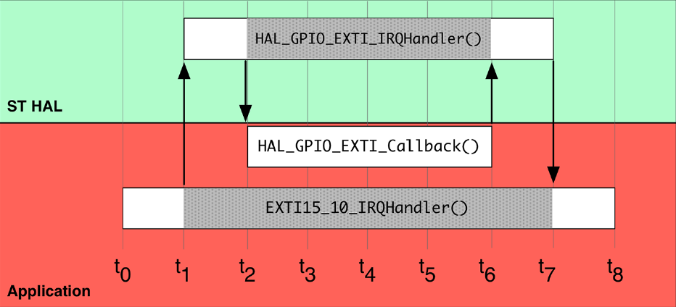
EXTI
45
时间流程
2016年全国辅导员工作精品项目 -- 南昌大学“卓越”辅导员培养工程建设

Slide 46
换个角度认识和对待我们的事业
—参加教育部第157期高校骨干辅导员培训班学习体
7.3 外部中断的数据类型及接口函数

Slide 47
EXTI
学生管理工作
外部中断数据类型和接口函数所在文件
所在文件
中国情怀
由于外部中断主要是利用GPIO引脚实现，因此外部中断数据类型的定义放在stm32f4xx_hal_gpio.h文件中，外部中断接口函数的实现放在stm32f4xx_hal_gpio.c文件中。
2016年全国辅导员工作精品项目 -- 南昌大学“卓越”辅导员培养工程建设

Slide 48
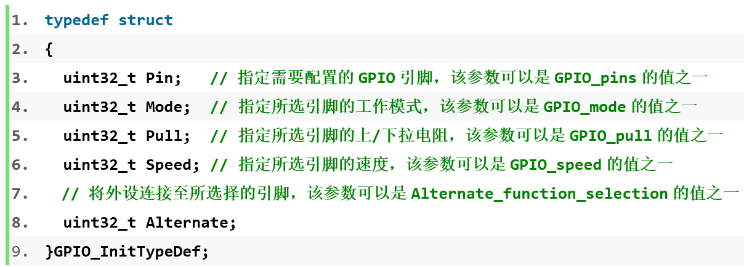
EXTI
学生管理工作
引脚初始化
引脚初始化数据类型
中国情怀
结构体类型，包括5个成员变量
2016年全国辅导员工作精品项目 -- 南昌大学“卓越”辅导员培养工程建设

Slide 49
EXTI
学生管理工作
Mode
成员变量Mode的取值范围
基本流程
中国情怀
对于外部中断功能增加的取值范围
宏常量定义 | 含义
GPIO_MODE_IT_RISING | 上升沿触发
GPIO_MODE_IT_FALLING | 下降沿触发
GPIO_MODE_IT_RISING_FALLING | 双边沿触发

Slide 50
1 外部中断通用处理函数
接口函数：HAL_GPIO_EXTI_IRQHandler
函数原型 | void HAL_GPIO_EXTI_IRQHandler(uint16_t GPIO_Pin)
功能描述 | 作为所有外部中断发生后的通用处理函数
入口参数 | GPIO_Pin：连接到对应外部中断线的引脚，范围是 GPIO_PIN_0～ GPIO_PIN_15
返回值 | 无
注意事项 | 1. 所有外部中断服务程序均调用该函数完成中断处理 2. 函数内部根据GPIO_Pin的取值判断中断源，并清除对应的中断标志 3. 函数内部调用外部中断回调函数HAL_GPIO_EXTI_Callback完成实际的 处理任务 4. 该函数由CubeMX自动生成
学生管理工作
数据类型
基本流程
中国情怀

Slide 51
2 外部中断回调函数
接口函数：HAL_GPIO_EXTI_Callback
函数原型 | void HAL_GPIO_EXTI_Callback(uint16_t GPIO_Pin)
功能描述 | 外部中断回调函数，用于处理具体的中断任务
入口参数 | GPIO_Pin：连接到对应外部中断线的引脚，范围是 GPIO_PIN_0～ GPIO_PIN_15
返回值 | 无
注意事项 | 1. 该函数由外部中断通用处理函数HAL_GPIO_EXTI_IRQHandler调用，完 成所有外部中断的任务处理 2. 函数内部先根据GPIO_Pin的取值来判断中断源，然后执行对应的中断任务 3. 该函数由用户根据实际需求编写
学生管理工作
数据类型
基本流程
中国情怀

Slide 52
换个角度认识和对待我们的事业
—参加教育部第157期高校骨干辅导员培训班学习体
7.4 任务实践

Slide 53
换个角度认识和对待我们的事业
—参加教育部第157期高校骨干辅导员培训班学习体
1 基础任务：中断方式读取按键

Slide 54
EXTI
学生管理工作
基础任务
基础任务：中断方式读取按键
基本流程
中国情怀
1
任务目标
掌握CubeMX软件配置外部中断的方法
2
任务内容
采用中断方式检测按键状态，按键按下后执行操作：翻转指示灯LD2的状态。
2016年全国辅导员工作精品项目 -- 南昌大学“卓越”辅导员培养工程建设

Slide 55
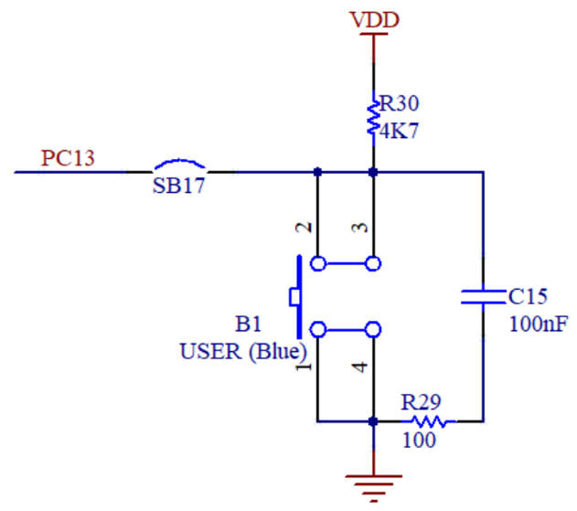
EXTI
按键电路
下载地址
基本流程
按键控制引脚PC13
上拉式按键
按键按下，引脚PC13读到低电平
按键释放，引脚PC13读到高电平
用户按键B1
触发方式
按键按下瞬间，形成下降沿
按键释放瞬间，形成上升沿
按下
释放
保持

Slide 56
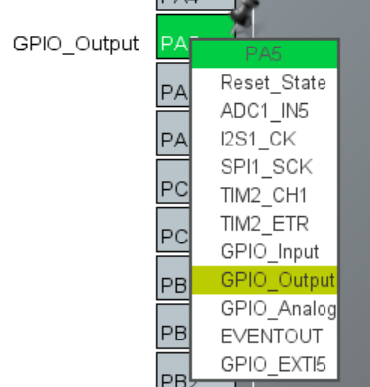
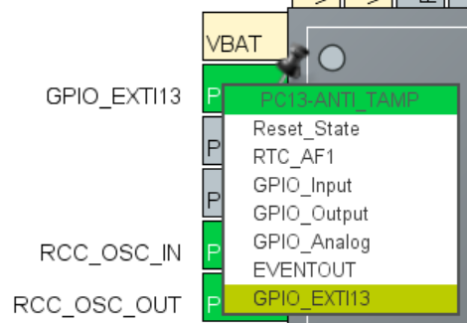
EXTI
学生管理工作
引脚分配
步骤二：引脚分配
基本流程
中国情怀
设置按键引脚PC13
设置指示灯引脚PA5
引脚为外部中断功能，与外部中断线EXTI13连接
设置引脚为输出模式

Slide 57
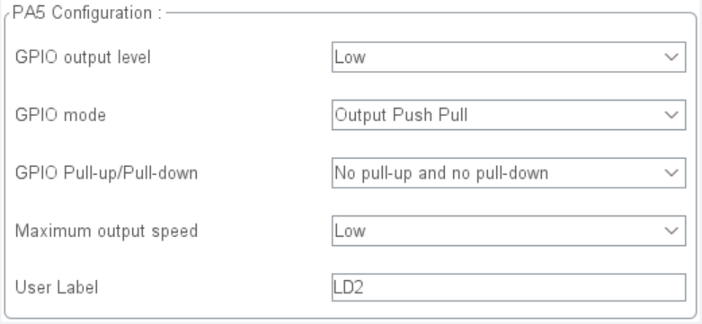
EXTI
学生管理工作
外设配置
步骤三：外设配置
基本流程
中国情怀
初始电平
引脚模式
上/下拉电阻
引脚速度
引脚名称

Slide 58
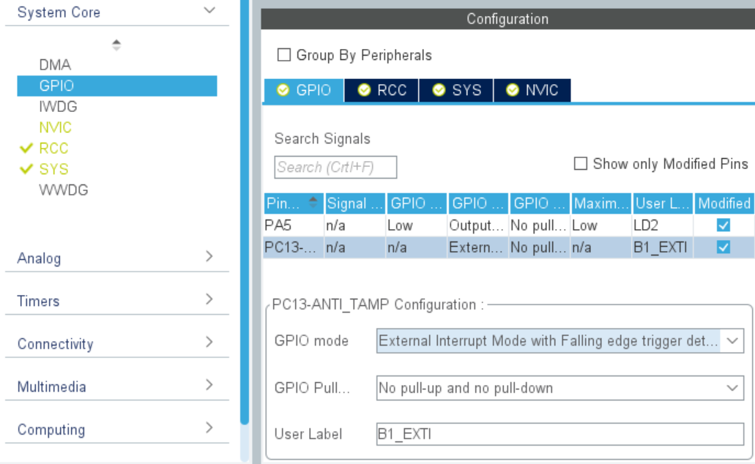
引脚外部中断功能设置
在出现的引脚列表中单击需要配置的引脚PC13
触发方式：下降沿触发
上/下拉电阻
引脚名称

Slide 59
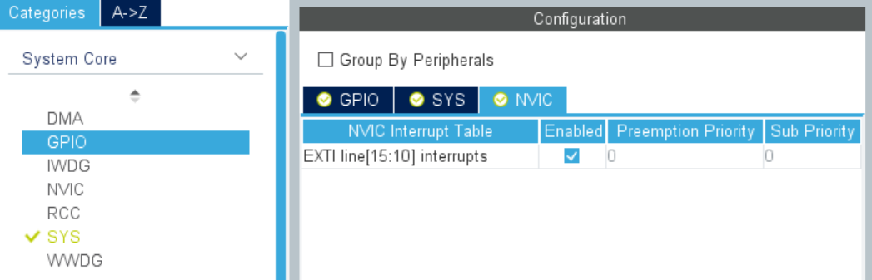
EXTI
学生管理工作
外设配置
使能对应的外部中断线
基本流程
中国情怀
使能引脚对应的外部中断线EXTI Line[15:10]

Slide 60
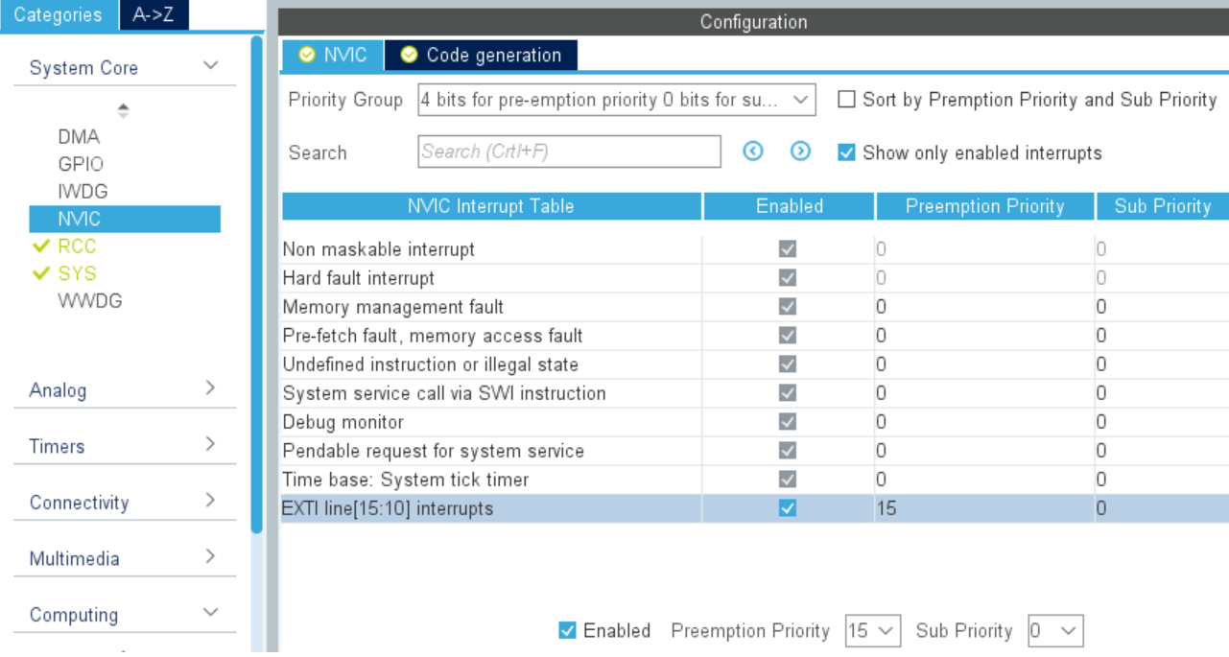
配置中断优先级
优先级分组为第4组
16级抢占优先级
没有子优先级
注意：大多数情况不必设置中断优先级，而直接使用由中断编号设置的默认中断优先级
修改外部中断线EXTI line[15:10]的抢占优先级为15
2016年全国辅导员工作精品项目 -- 南昌大学“卓越”辅导员培养工程建设

Slide 61
步骤六：程序编写
1. /* USER CODE BEGIN 4 */
2. /*
3. * @brief EXTI line detection callbacks.
4. * @param GPIO_Pin: Specifies the pins connected EXTI line，
5. * @retval None
6. */
7. void HAL_GPIO_EXTI_Callback(uint16_t GPIO_Pin)
8. {
9. if( GPIO_Pin == B1_EXTI_Pin ) // 判断发生外部中断的GPIO引脚
10. {
11. HAL_GPIO_TogglePin(LD2_GPIO_Port, LD2_Pin); // 翻转LD2状态
12. }
13.}
14. /* USER CODE END 4 */
外部中断回调函数
注意：本任务只设置一个外部中断引脚，因此不需要判断多个引脚。如果系统中设置了多个外部中断，建议使用switch-case进行多分支判断。

Slide 62
引脚设置为外部中断的初始化函数
6. static void MX_GPIO_Init(void)
7. {
8. GPIO_InitTypeDef GPIO_InitStruct = {0};
9. /* GPIO Ports Clock Enable */
10. __HAL_RCC_GPIOC_CLK_ENABLE();
15. /*Configure GPIO pin : B1_EXTI_Pin */
16. GPIO_InitStruct.Pin = B1_EXTI_Pin;
17. GPIO_InitStruct.Mode = GPIO_MODE_IT_FALLING;
18. GPIO_InitStruct.Pull = GPIO_NOPULL;
19. HAL_GPIO_Init(B1_EXTI_GPIO_Port, &GPIO_InitStruct);
26. /* EXTI interrupt init*/
27. HAL_NVIC_SetPriority(EXTI15_10_IRQn, 15, 0);
28. HAL_NVIC_EnableIRQ(EXTI15_10_IRQn);
29. }
由CubeMX自动生成的引脚初始化函数
1
设置外部中断触发方式为下降沿触发
2
设置外部中断EXTI15_10
的中断优先级为15，并使能这个外部中断

Slide 63
EXTI
学生管理工作
你的任务
基本流程
中国情怀
1
任务一：改变中断触发方式
将本任务中外部中断的触发方式改为上升沿触发，并观察指示灯状态变化的时刻。
2
任务二：利用GPIO引脚模拟外部中断信号
使用一个GPIO引脚输出一个10Hz的方波来模拟外部中断信号，利用杜邦线将该引脚与PC13相连，设置PC13为双边沿触发，在中断中执行翻转指示灯LD2状态的操作，要求观察并记录指示灯的变化情况。
2016年全国辅导员工作精品项目 -- 南昌大学“卓越”辅导员培养工程建设

Slide 64
换个角度认识和对待我们的事业
—参加教育部第157期高校骨干辅导员培训班学习体
2 进阶任务：改变指示灯闪烁频率

Slide 65
EXTI
学生管理工作
进阶任务
进阶任务：改变指示灯闪烁频率
基本流程
中国情怀
1
任务目标
掌握CubeMX软件配置外部中断的方法
2
任务内容
利用按键B1改变指示灯LD2的闪烁频率，闪烁频率设置为3档：初始状态时，LD2按照2Hz的频率闪烁；第一次按键后，LD2按照10Hz的频率闪烁；第二次按键后，LD2按照20Hz的频率闪烁，并重复上述过程。
2016年全国辅导员工作精品项目 -- 南昌大学“卓越”辅导员培养工程建设

Slide 66
EXTI
学生管理工作
设计思路
设计思路
基本流程
ISR
中国情怀
中国情怀
采用前后台编程模式；
定义一个全局变量BlinkSpeed，初始化为0；
在前台程序：外部中断服务程序中修改BlinkSpeed的值；
在后台程序：while(1)循环中不断检测BlinkSpeed的值，根据取值的不同修改指示灯闪烁频率。
注意：本任务的引脚分配及外设配置与基础任务相同
2016年全国辅导员工作精品项目 -- 南昌大学“卓越”辅导员培养工程建设

Slide 67
EXTI
学生管理工作
步骤六：程序编写
程序编写
基本流程
ISR
中国情怀
中国情怀
添加用户变量定义
/* USER CODE BEGIN PV */
// 指示灯闪烁频率：0-->2Hz 1-->10Hz 2-->20Hz
uint8_t BlinkSpeed = 0;
/* USER CODE END PV */
2016年全国辅导员工作精品项目 -- 南昌大学“卓越”辅导员培养工程建设

Slide 68
后台程序：用户应用代码
10. /* USER CODE BEGIN 3 */
11. if( BlinkSpeed == 0 ) // 指示灯的闪烁频率为2Hz
12. {
13. HAL_GPIO_TogglePin(LD2_GPIO_Port, LD2_Pin);
14. HAL_Delay(500);
15. }
16. else if(BlinkSpeed == 1 ) // 指示灯的闪烁频率为10Hz
17. {
18. HAL_GPIO_TogglePin(LD2_GPIO_Port, LD2_Pin);
19. HAL_Delay(100);
20. }
21. else // 指示灯的闪烁频率为20Hz
22. {
23. HAL_GPIO_TogglePin(LD2_GPIO_Port, LD2_Pin);
24. HAL_Delay(50);
25. }
26. }
27. /* USER CODE END 3 */
ISR
中国情怀
代码解析
根据BlinkSpeed的不同取值，修改指示灯LD2的闪烁频率。
2016年全国辅导员工作精品项目 -- 南昌大学“卓越”辅导员培养工程建设

Slide 69
前台程序：外部中断回调函数
1. /* USER CODE BEGIN 4 */
2. /*
3. * @brief EXTI line detection callbacks.
4. * @param GPIO_Pin: Specifies the pins connected EXTI line
5. * @retval None
6. */
7. void HAL_GPIO_EXTI_Callback(uint16_t GPIO_Pin)
8. {
9. if(GPIO_Pin == B1_EXTI_Pin) // 判断发生外部中断的GPIO引脚
10. {
11. BlinkSpeed++; // 修改BlinkSpeed变量的值
12. if(BlinkSpeed == 3)
13. {
14. BlinkSpeed = 0;
15. }
16. }
17. }
18. /* USER CODE END 4 */
ISR
中国情怀
2016年全国辅导员工作精品项目 -- 南昌大学“卓越”辅导员培养工程建设

Slide 70

本章结束
学生管理工作
中国情怀
本章结束
2014-2017年任期总结
2016年全国辅导员工作精品项目 -- 南昌大学“卓越”辅导员培养工程建设

